Slide 1

预算管理与报销系统
使用说明

Slide 2
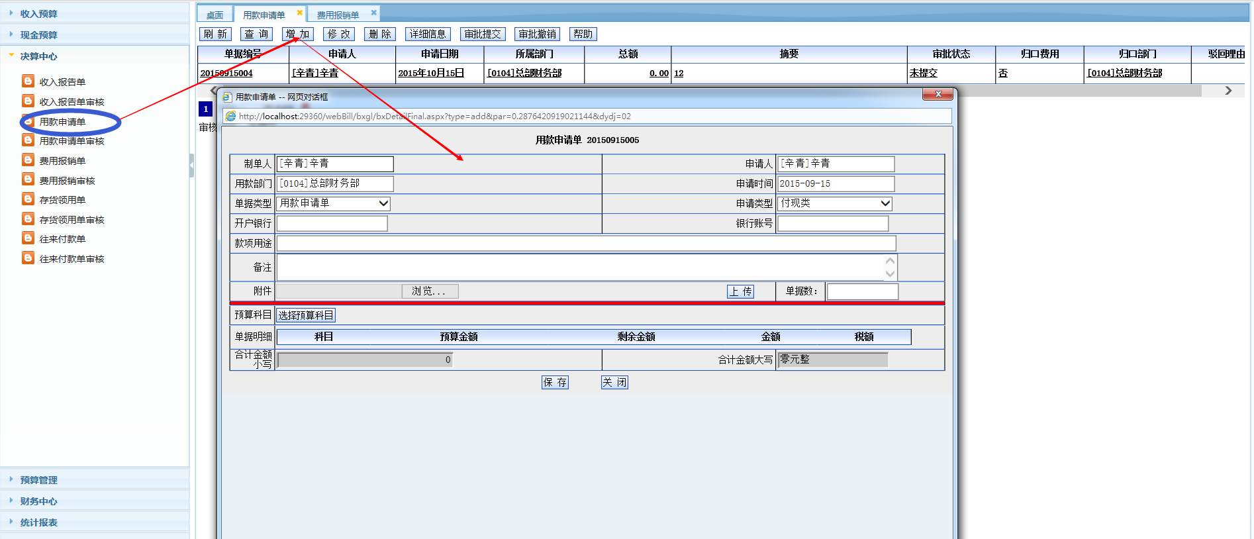
用款申请单
1.在左侧菜单中找到用款申请单
2.点击“增加”按钮弹出新增界面
3.填写用款申请单信息点击保存，系统提示保存成功。
4.请注意：申请时间就是申请用款的时间，这个时间是实际的自然时间，请不要理解为财年时间。

Slide 3
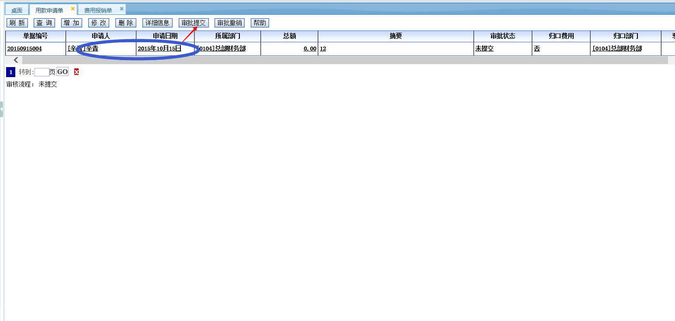
用款申请单
1.保存后系统自动跳转到用款申请单列表
2.选择提交单据，点击“审批提交”按钮。系统提示提交成功。

Slide 4
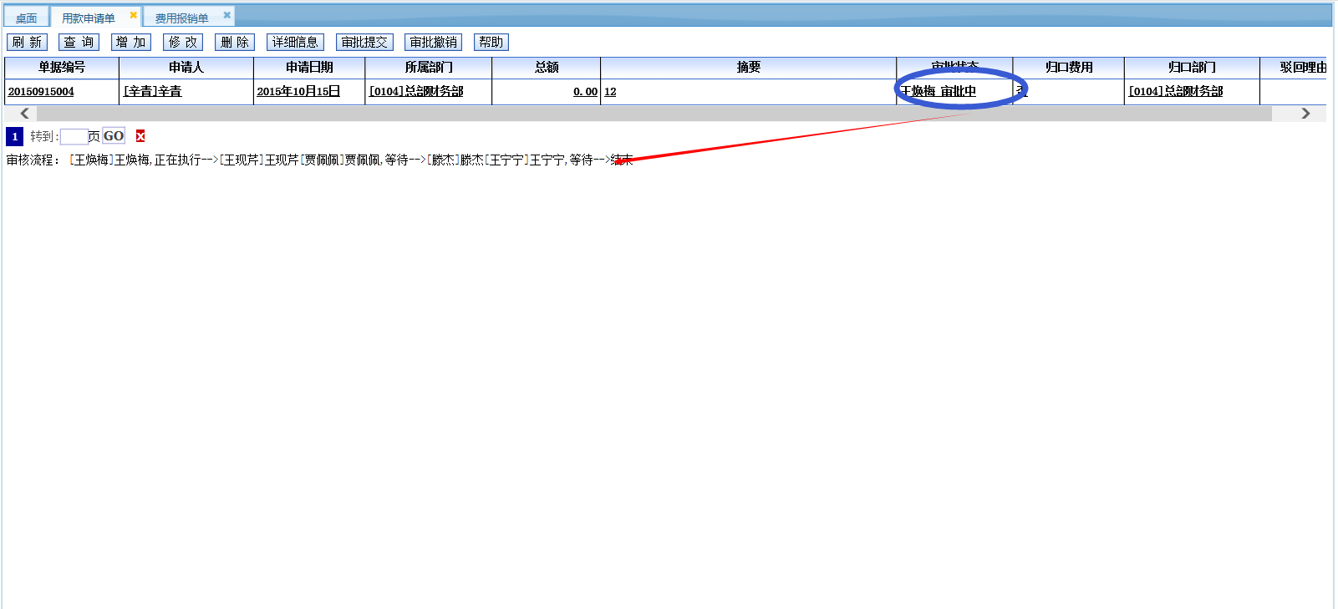
查看完整审批流
1.提交完毕后状态为 某某审批中。
2.选择单据， 下方显示完整审批流。

Slide 5
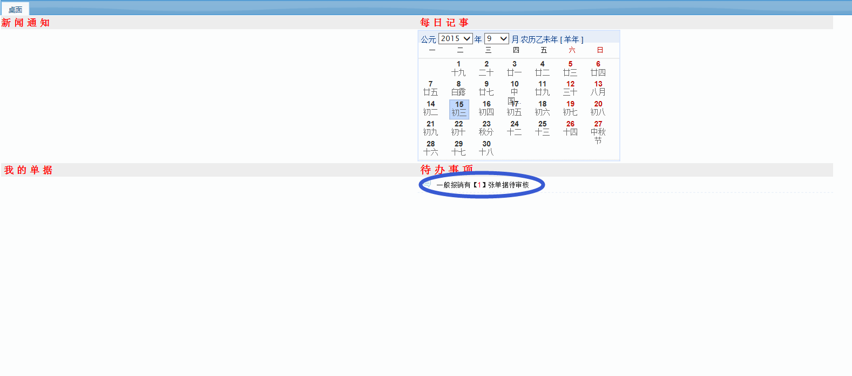
用款申请单审核
1.审批人登陆后在工作区的“待办事项”中系统中会提示需要审核的单据
2.点击提示信息 进入审核界面

Slide 6
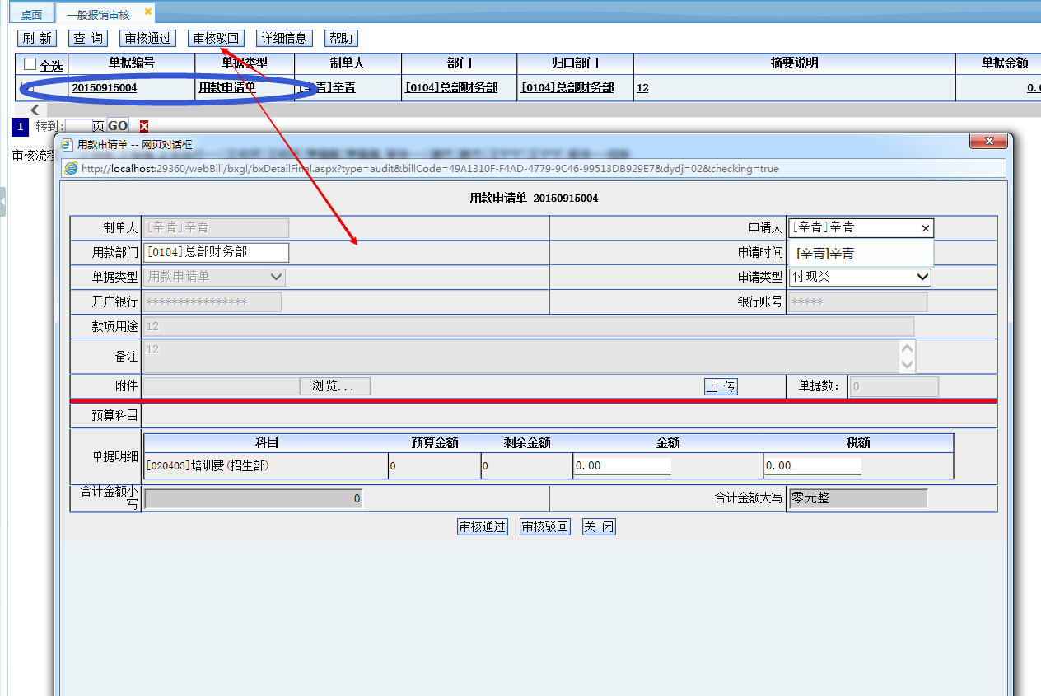
用款申请单审核
审批人勾选单据点击“详细信息”按钮查看填报详细信息。

Slide 7
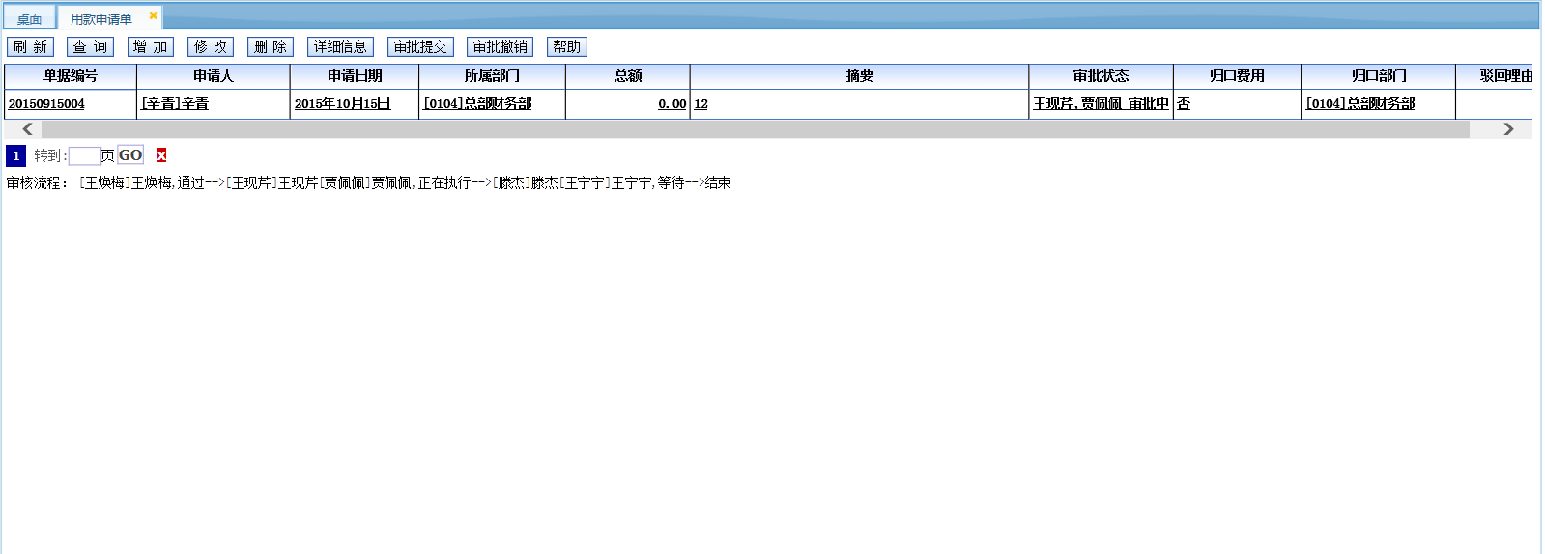
用款申请单审核
1.如果信息无误勾选审核单据
2.点击“审核通过”按钮，系统提示审核成功

Slide 8
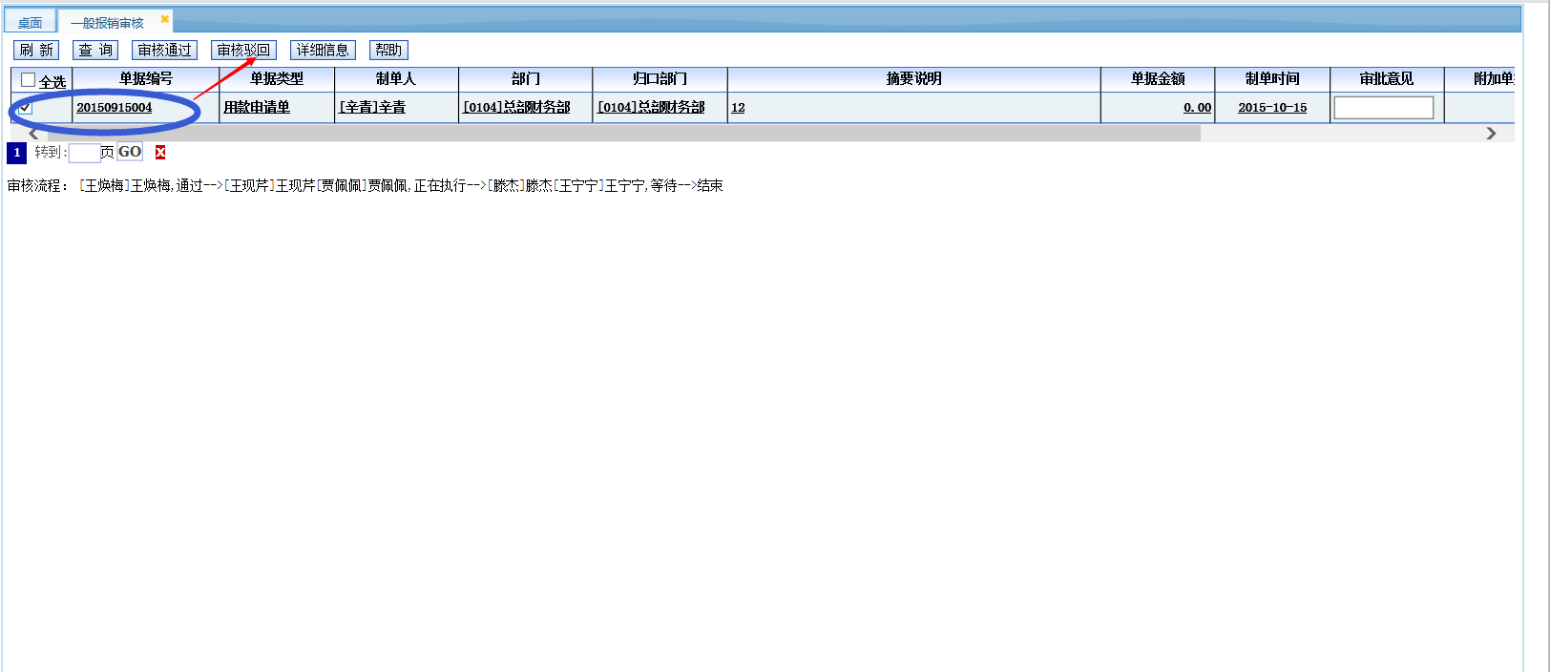
用款申请单审核
通过信息核对后，如果信息有出入，审核人勾选该单据，点击“审核驳回”，系统提示驳回成功。

Slide 9
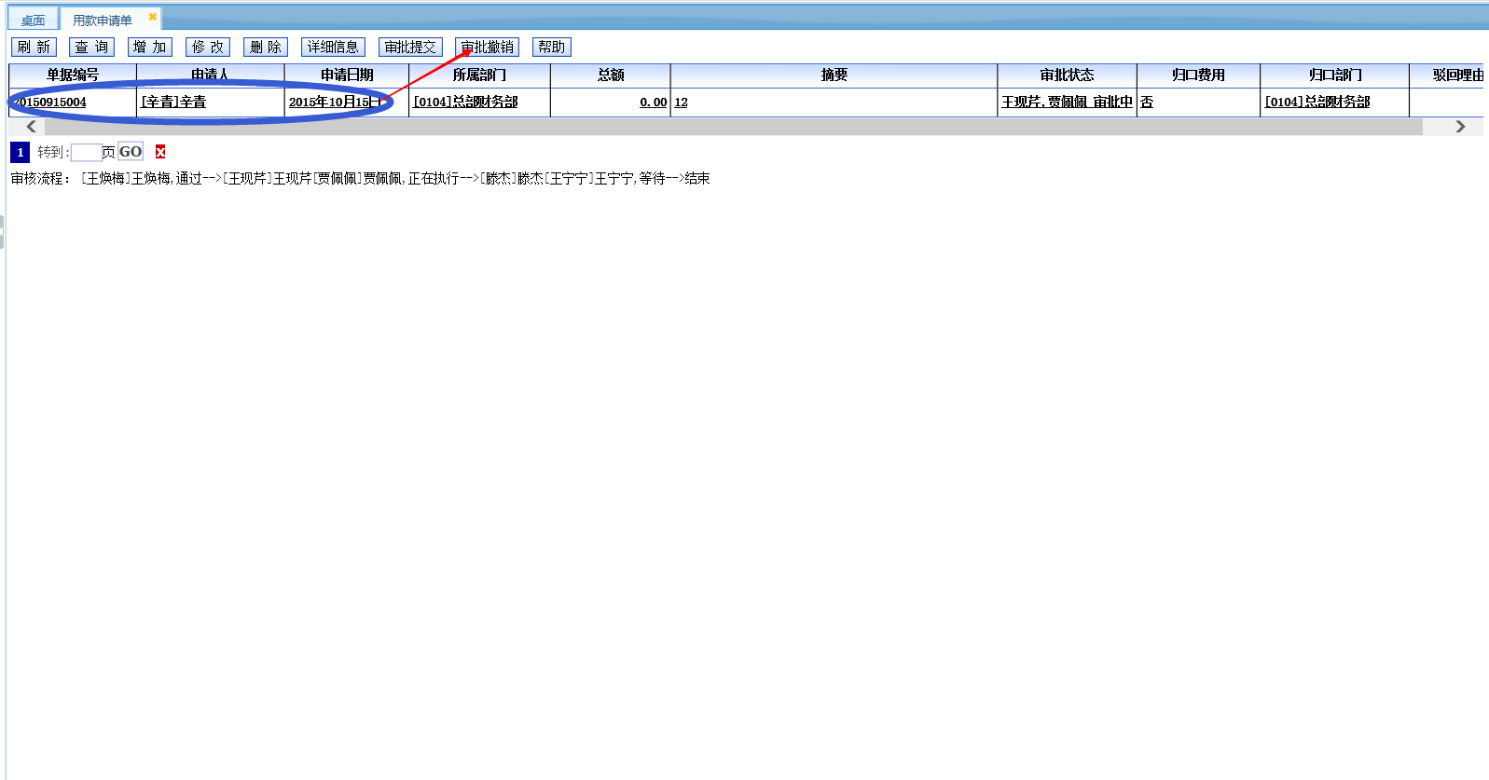
用款申请单审核
单据驳回后制单人看到的状态为“***否决”。
1.选泽被否决单据点击“审批撤销”，提示撤销成功，单据恢复到“未提交”状态
2制单人可以进行修改 ，然后再进行提交，继续审批操作。

Slide 10
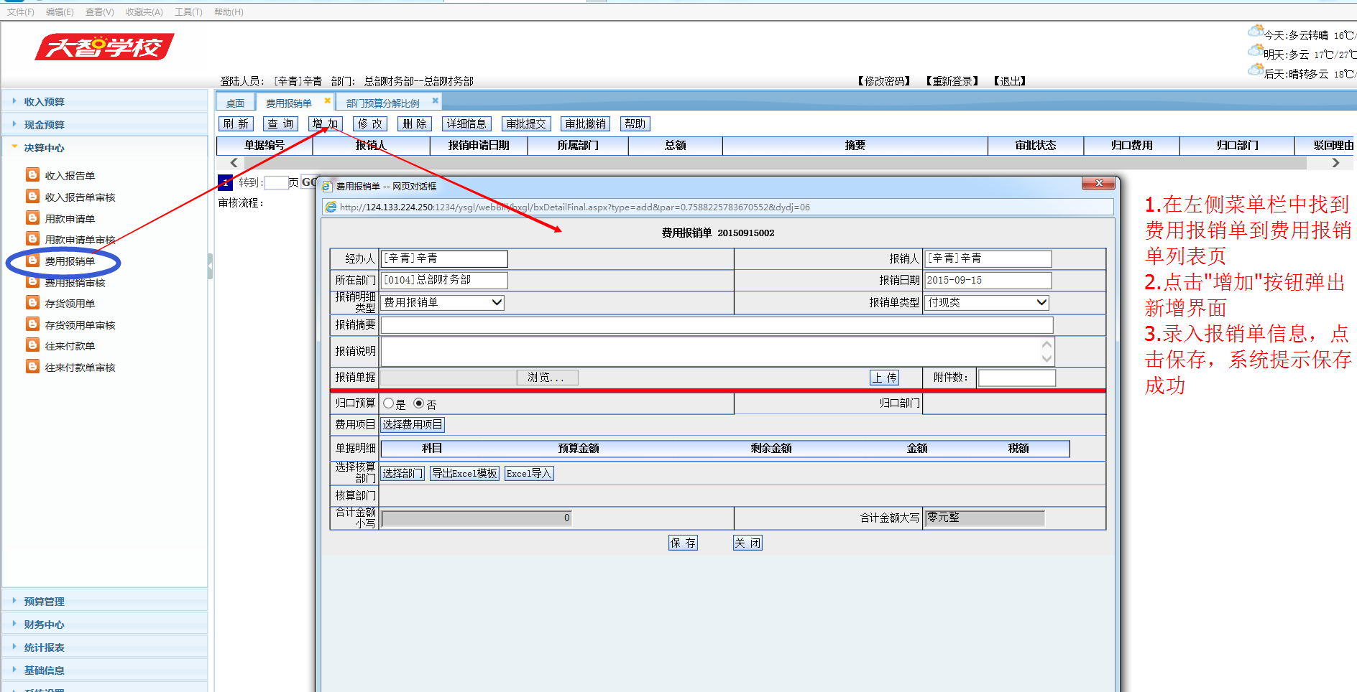
费用报销单

Slide 11
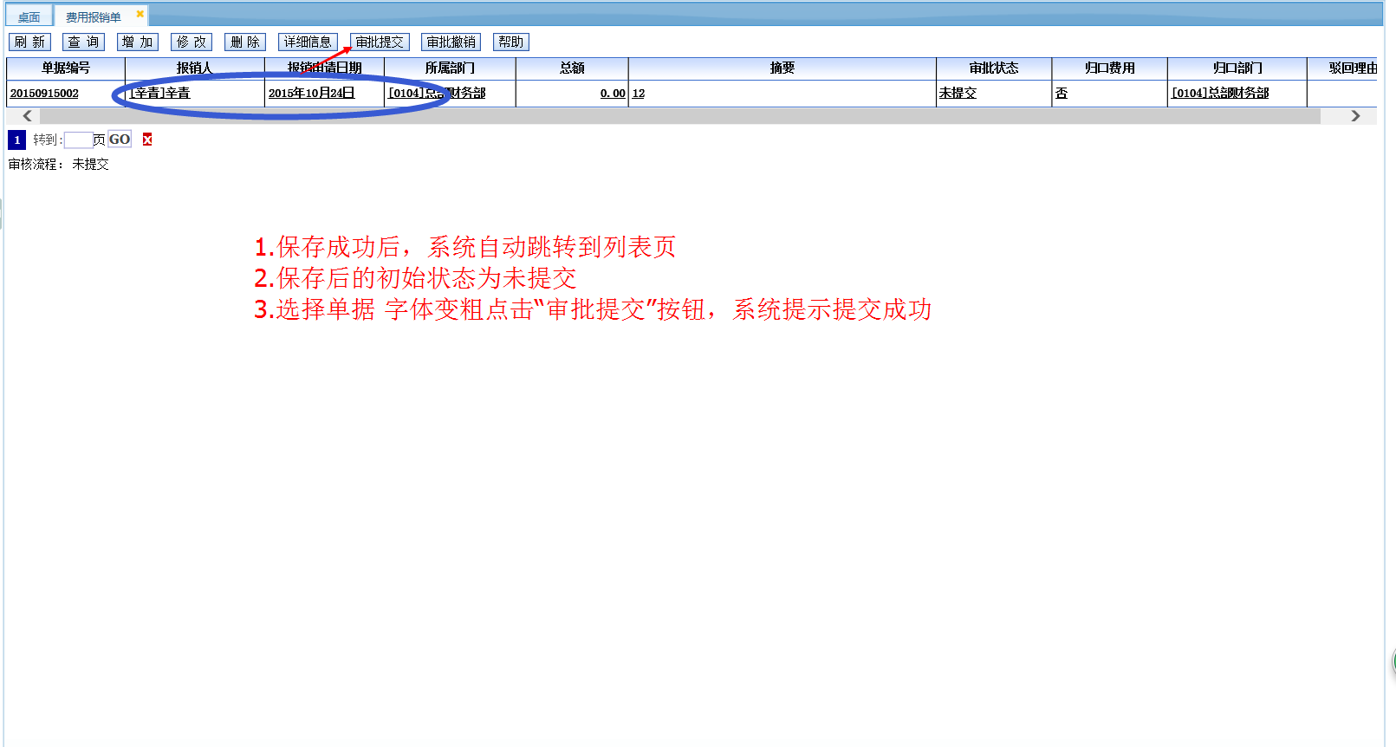
费用报销单

Slide 12
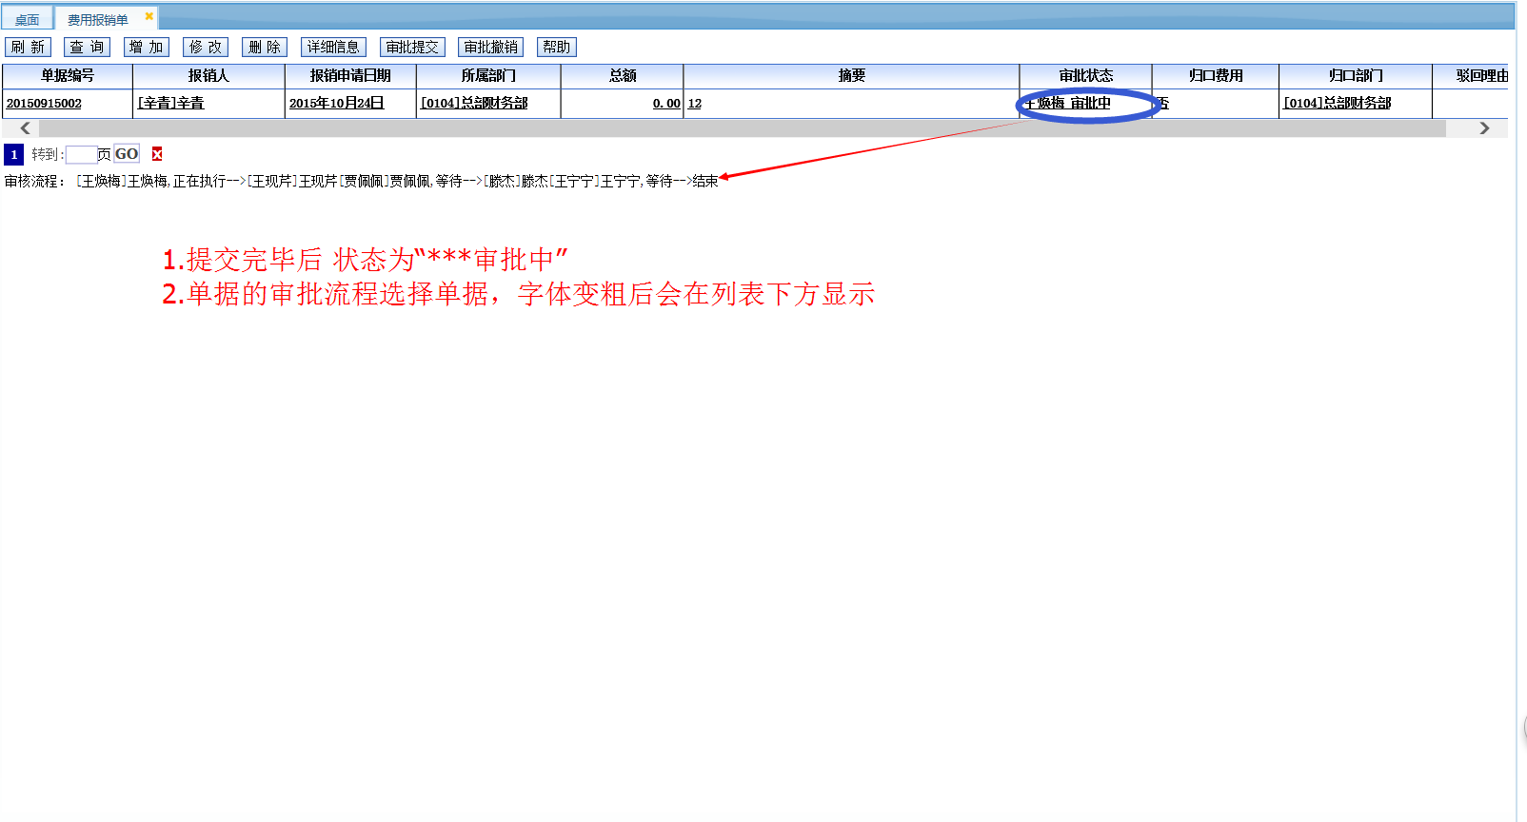
查看完整审批流

Slide 13
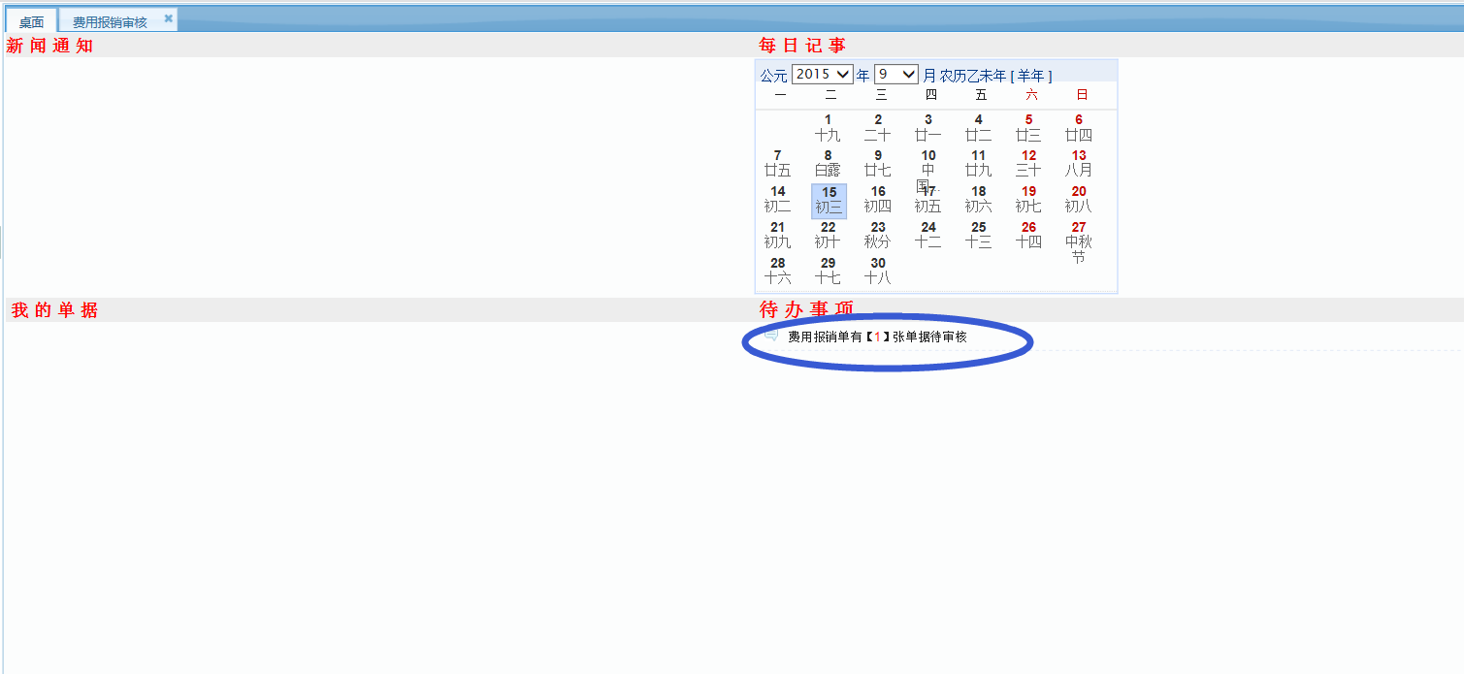
费用报销单审核
1.审批人登陆后在工作区的“待办事项”中系统中会提示需要审核的单据
2.点击提示信息 进入审核界面

Slide 14
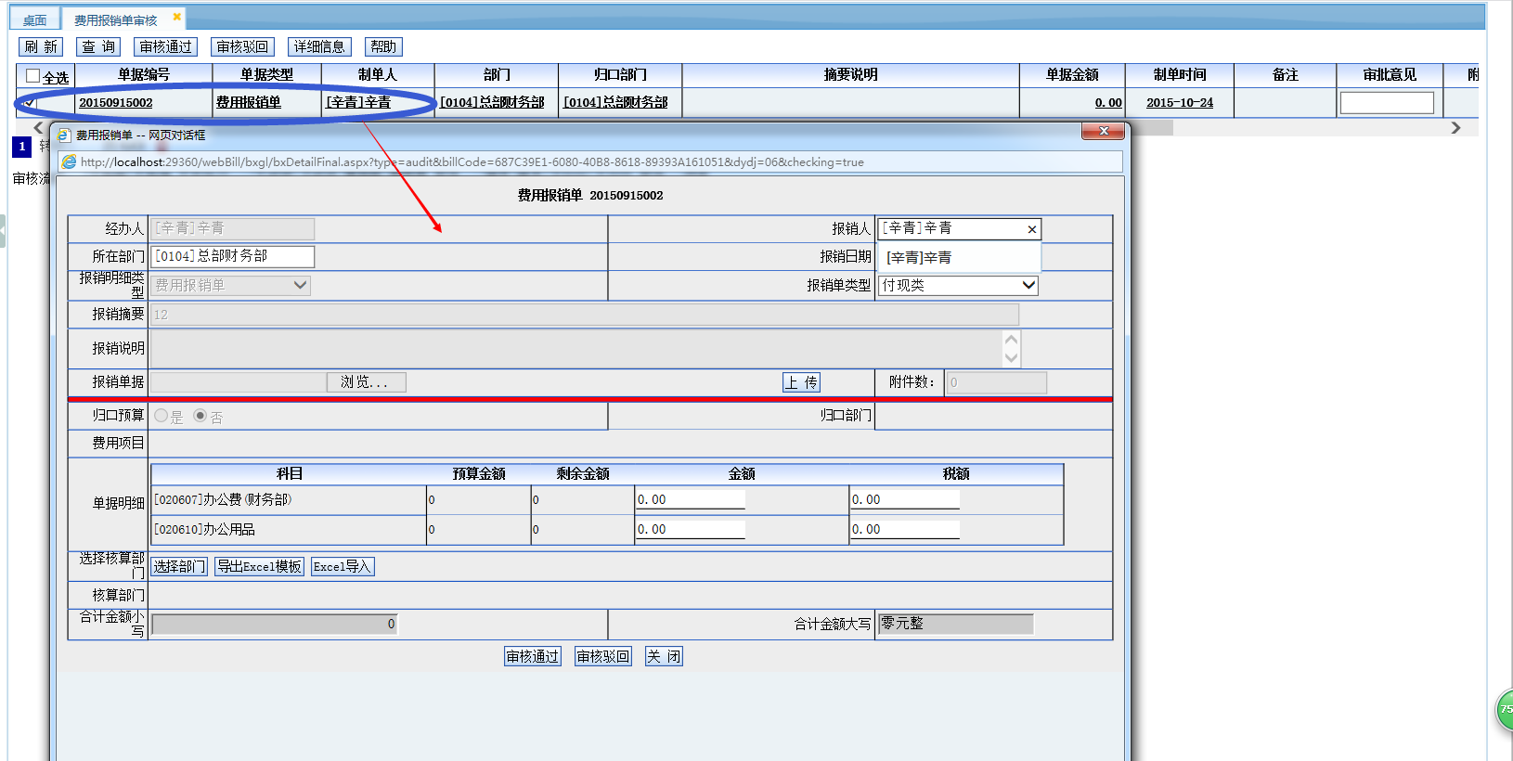
费用报销单审核
审批人勾选单据点击“详细信息”按钮查看填报详细信息。

Slide 15
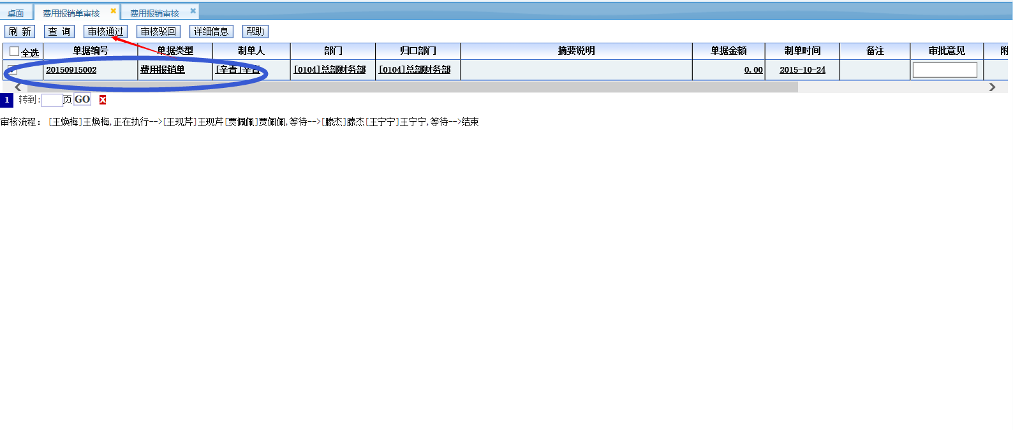
费用报销单审核
1.如果信息无误勾选审核单据
2.点击“审核通过”按钮，系统提示审核成功

Slide 16
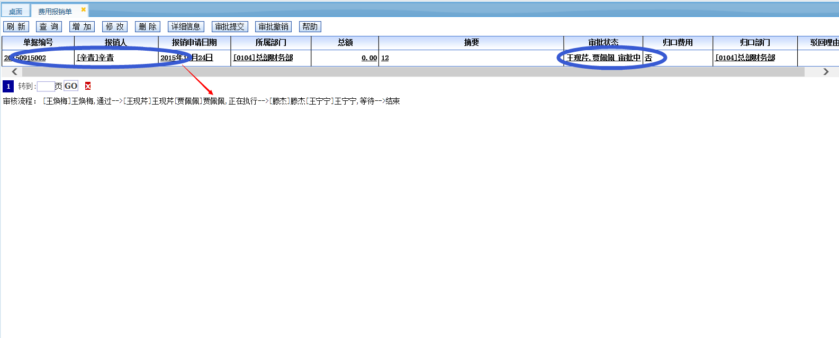
费用报销单审核
第一位审批人审批通过后，单据自动进入下一位审批人审批环节，直至最后一位审批人审批通过

Slide 17
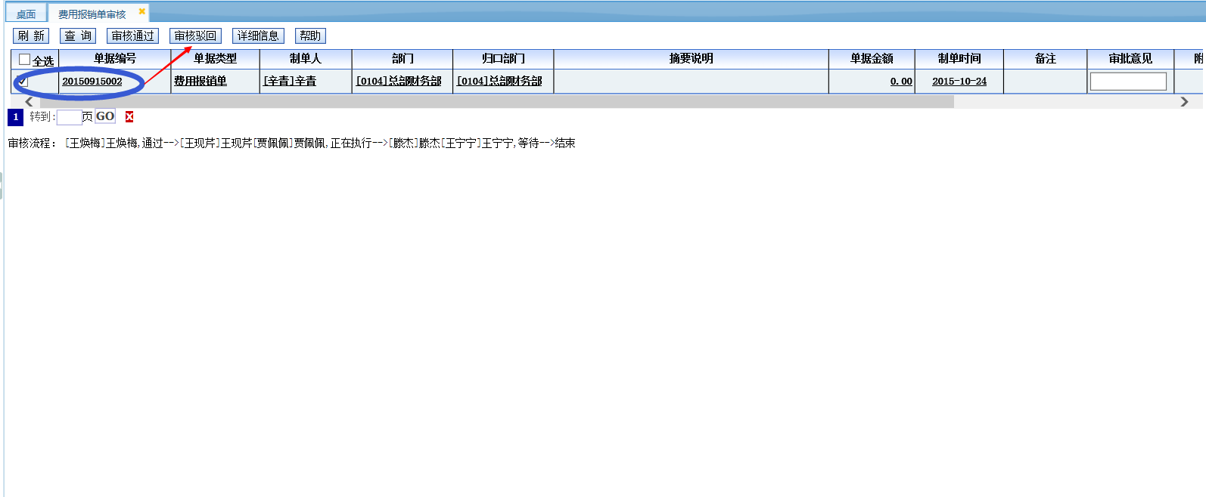
费用报销单审核
通过信息核对后，如果信息有出入，审核人勾选该单据，点击“审核驳回”，系统提示驳回成功。

Slide 18
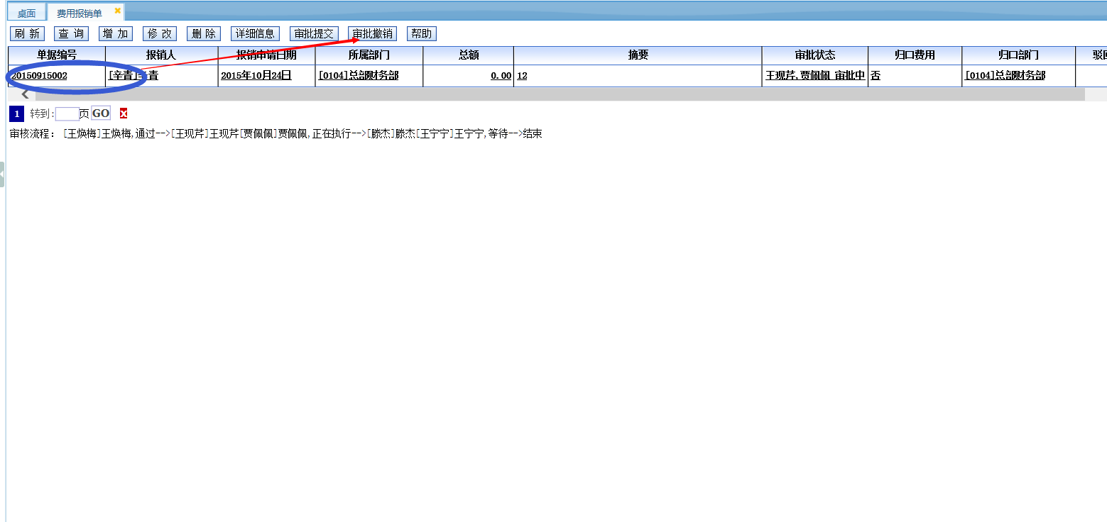
费用报销单审核
单据驳回后制单人看到的状态为“***否决”。
1.选泽被否决单据点击“审批撤销”，提示撤销成功，单据恢复到“未提交”状态
2制单人可以进行修改 ，然后再进行提交，继续审批操作。

Slide 19
请注意
每一笔 用款申请单都要做费用报销单，这两类单据可以是一对多的关系。
用款申请单审批通过之后，自动冲减预算，但是未审批通过或被驳回的单据仍然占用预算，所以请及时处理被驳回的单据，您可以修改再次提交也可以删除。
单据被驳回后，应该先撤销，当单据状态更改为未提交时，才可以进行修改、删除、再次提交审批的操作。

Slide 20


